Slide 1
FreeHost

Slide 2
外部網站種類
自建伺服器：可依自行規畫的硬體與網路資源，建立網站提供服務。
客戶伺服器：使用客戶的硬體與網路資源建立網站提供服務。
代管伺服器：付費使用廠商提供的硬體與網路資源建立網站提供服務。
免費伺服器：使用廠商提供的硬體與網路資源建立網站提供服務，但有空間及網路頻寬限制。

Slide 3
免費外部網站
網站網址 ：https://byet.host/
註冊頁面 ：https://byet.host/free-hosting/news
網站空間 ：2GB
每月流量 ：150GB
空間資源 ：MySQL資料庫3個、子網域6個、網域寄放6個、附加網域6個
空間後台：cPanel (英文、簡體中文)
顯示廣告 ：無廣告空間

Slide 4
http://megabyet.com/

Slide 5
註冊畫面

Slide 6
註冊完成需啟動

Slide 7
啟動完成

Slide 8
http://panel.byethost.com/
後台管理登入：

Slide 9
後台管理

Slide 10
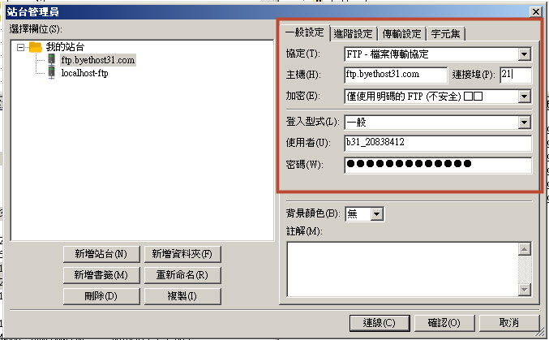
Ftp上傳

Slide 11
開啟http://philfree6296.byethost31.com

Slide 12
任務
修改main0301.html，在what's New增加一段訊息(頂置)。
主旨：2021-01-12 PM01:42 CSS transition功能測試完成！
內容：利用CSS transition的各項功能測試順利完成，其測試案例(連結一)
修改完成後再行上傳外部伺服器。

